Slide 1

Redes Neuronales
Joe Alejandro Londoño Valencia

Slide 2
Contenido
Regresión Lineal.
Redes Neuronales.
Ejemplo Red Neuronal aplicado a la demanda de energía.

Slide 3
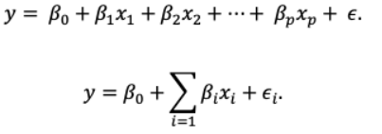
Definición de Regresión Lineal
En estadística la regresión lineal o ajuste lineal es un modelo matemático utilizado para aproximar la relación de dependencia entre una variable dependiente Y, y una serie de variables independientes Xᵢ.

Slide 4

Regresión lineal
En el gráfico se puede observar el comportamiento de causalidad que posen dos variables.
$\text{ŷ}= βx+e$

Slide 5
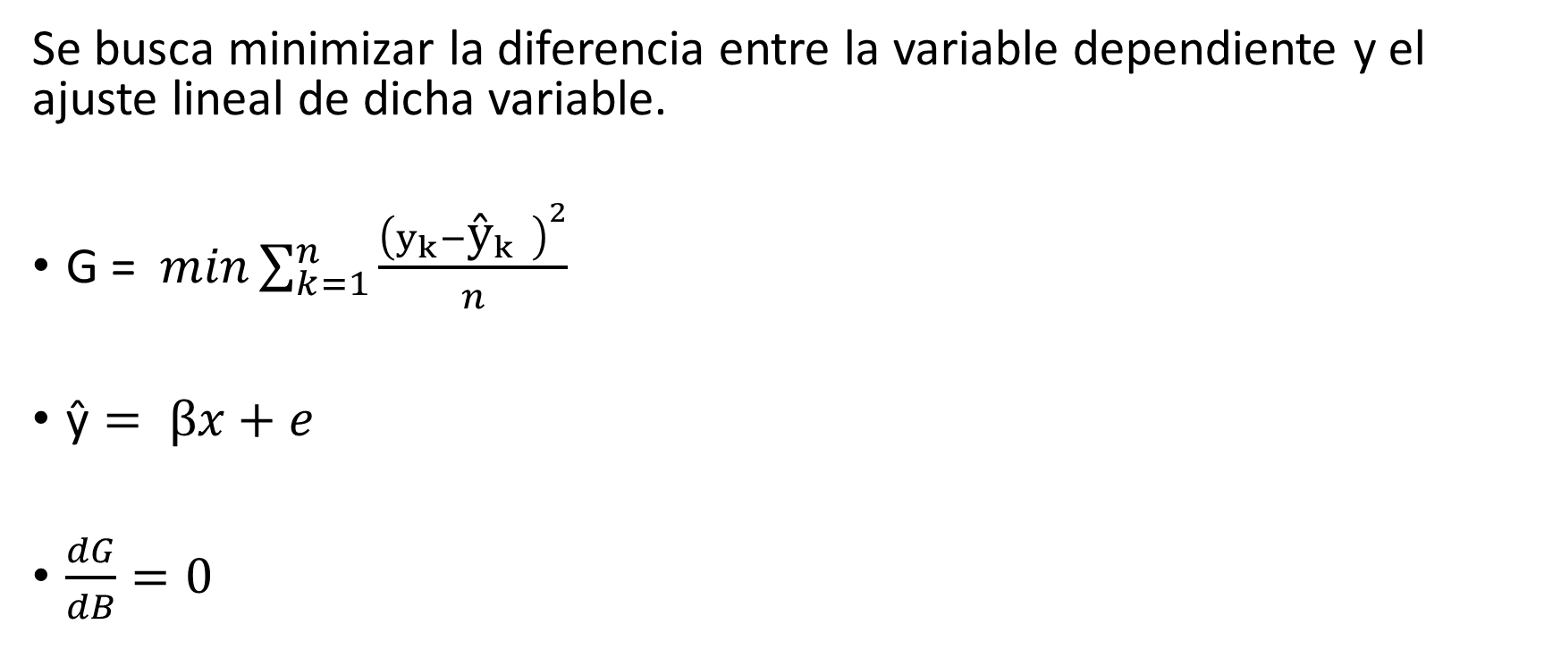
¿En qué consiste el proceso de una regresión lineal ?
Se busca minimizar la diferencia entre la variable dependiente y el ajuste lineal de dicha variable.
G = $min\sum_{k=1}^{n}{\frac{{\left(y_{k}−{\text{ŷ}}_{k} \right)}^{2}}{n}}$
$\text{ŷ}= βx+e$
$\frac{dG}{dB}=0$

Slide 6
Ejemplos
Relación del dólar con el precio del petróleo .
Contaminación del aire en el Valle de Aburrá y el número de carros.
Producción de productos agrícolas y condiciones climatológicas.

Slide 7
Conclusión
Siempre que se pueda encontrar una relación lineal teórica basado en el análisis de los datos y modelos teóricos que explique la relación causal entre variables, se puede implementar un modelo de regresión lineal o cualquier otro modelo que se ajuste a las especificaciones causales de dichas relaciones.

Slide 8
Otros tipos de relaciones
En el análisis de datos pueden existir tipos de relaciones entre variables que no son lineales y por tanto, mediante las metodologías convencionales no es posible establecer una relación causal entre dichas variables, en estos casos se implementan Redes Neuronales o metodologías que permitan establecer relaciones no lineales.

Slide 9
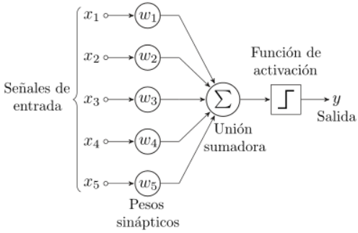
¿ Qué es una red neuronal?
En su estructura más básica una Red Neuronal se puede entender como la unión de múltiples regresiones lineales, donde cada una de estas regresiones lineales se van agrupando en subgrupos que se comunican entre sí.

Slide 10
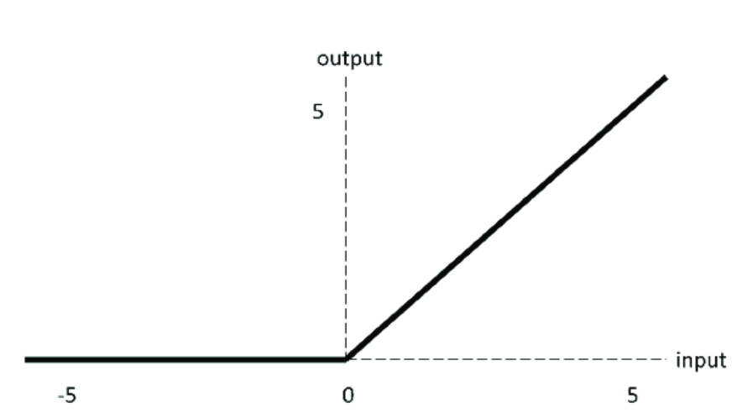
Función de activación
Existen diversos tipos de función de activación, algunos ejemplos son los siguientes:
Relu.
Selu.
Elu.

Slide 11
Tipos de Redes neuronales
Perceptrón multicapa.
Red neuronal convolucional.
Red Neuronal Recurrente.
Redes de base radial.

Slide 12
Datos entrada
Neurona
Neurona
Neurona
capa
Recalibración pesos neuronales
Función activación
Datos salida
Datos reales

Slide 13
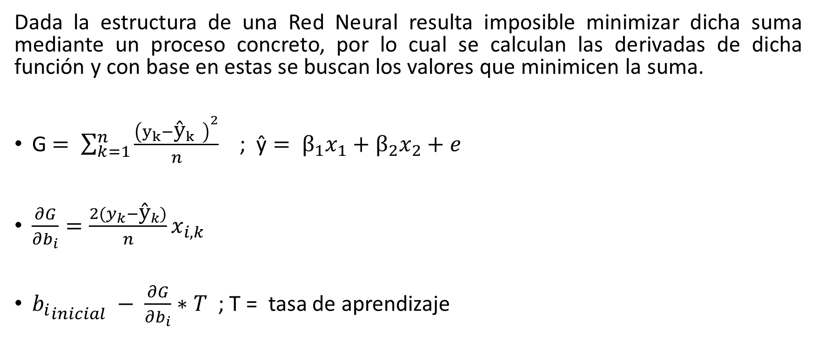
Funcionamiento matemático - Red Neuronal
Dada la estructura de una Red Neural resulta imposible minimizar dicha suma mediante un proceso concreto, por lo cual se calculan las derivadas de dicha función y con base en estas se buscan los valores que minimicen la suma.
G $= \sum_{k=1}^{n}{\frac{{\left(y_{k}−{\text{ŷ}}_{k} \right)}^{2}}{n}}$ ; $\text{ŷ}= β_{1}x_{1}+β_{2}x_{2}+e$
$\frac{∂G}{∂b_{i}}=\frac{2(y_{k}−{\text{ŷ}}_{k})}{n}x_{i,k}$
${b_{i}}_{inicial} − \frac{∂G}{∂b_{i}}∗T$; T = tasa de aprendizaje

Slide 14
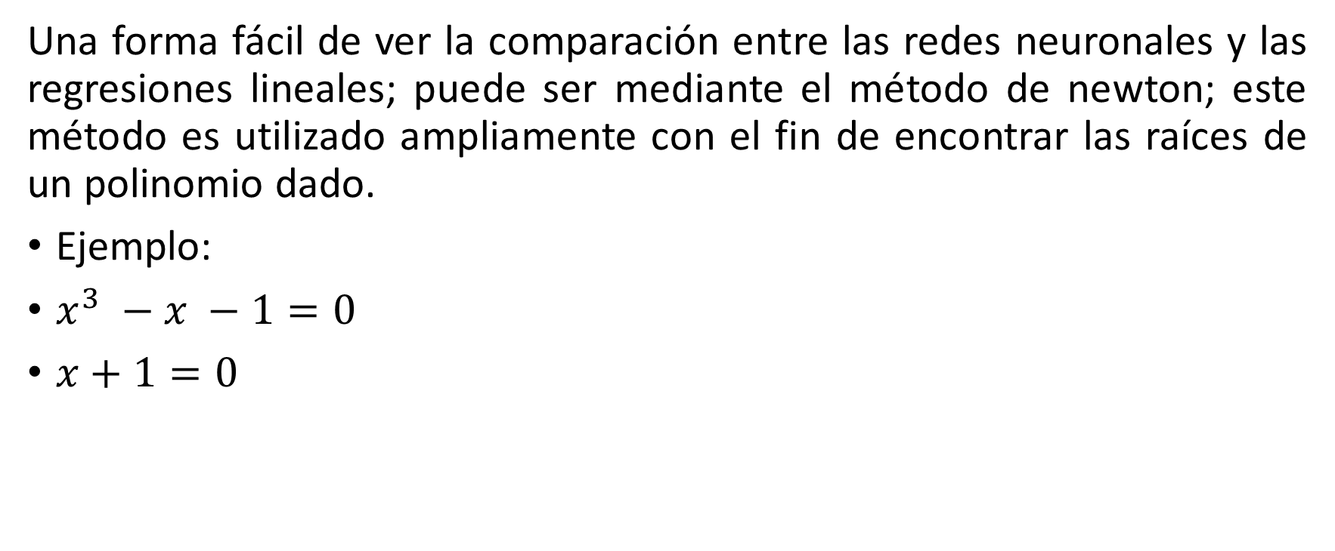
Analogía regresión lineal y Red Neuronal
Una forma fácil de ver la comparación entre las redes neuronales y las regresiones lineales; puede ser mediante el método de newton; este método es utilizado ampliamente con el fin de encontrar las raíces de un polinomio dado.
Ejemplo:
$x^{3} −x −1=0$
$x+1=0$

